Slide 1



QA בודק תוכנה
אלכס גורבצ'וב

Slide 2

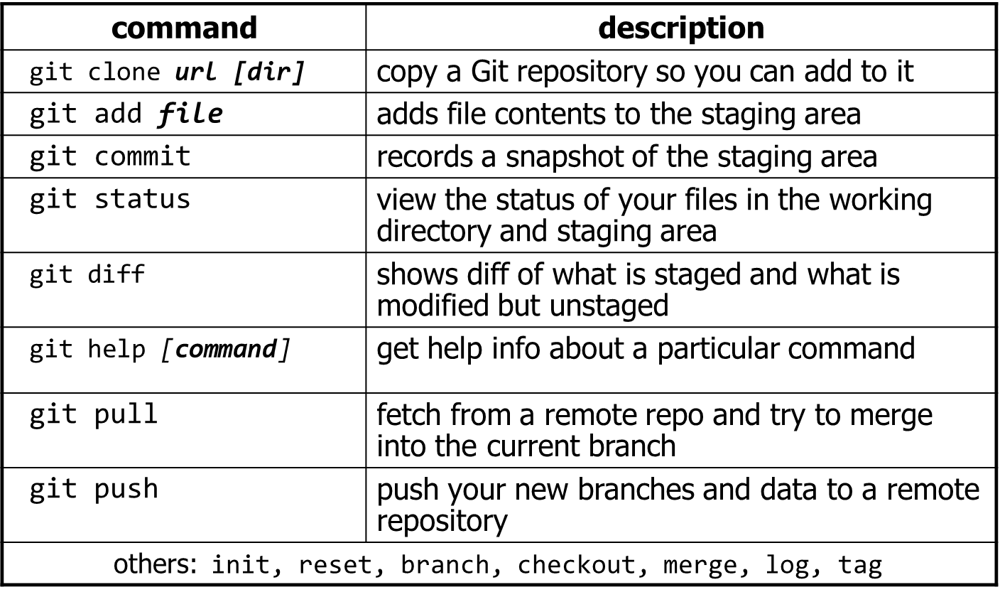
Git
תרגיל כיתה
לאחר העלאת repository ראשון, נתרגל 3 שלבים העיקריים של Git:
Working Copy
ה-Working Copy זוהי התחנה המסמלת את הקבצים אשר נמצאים בתיקיית הפרויקט שלנו, על המחשב שלנו. כאשר אנו עובדים על קובץ מסוים ושמרנו את השינויים, ה-Working Copy שלנו השתנה.
Staging Copy
כאשר ביצענו שינוי, אנו צריכים "להוסיף" את השינויים שביצענו למעקב של Git. ה-Staging Copy הוא האזור שבו נמצאים הקבצים שהועלו. יש לשים לב - עדיין לא עשינו Commit לקבצים אלו!
Committed Copy
ה-Committed Copy זוהי התחנה בה נמצאים הקבצים "שעברו" Commit. מרגע שביצענו Commit לקבצים, השינוי "נדחף" אל ה-Repository ונוסףCommit חדש למערכת. במילים אחרות, נוצר "העתק" של כל הקובץ עם השינוי החדש בתוספת הודעה קצרה המפרטת על השינוי שביצענו.

Slide 3
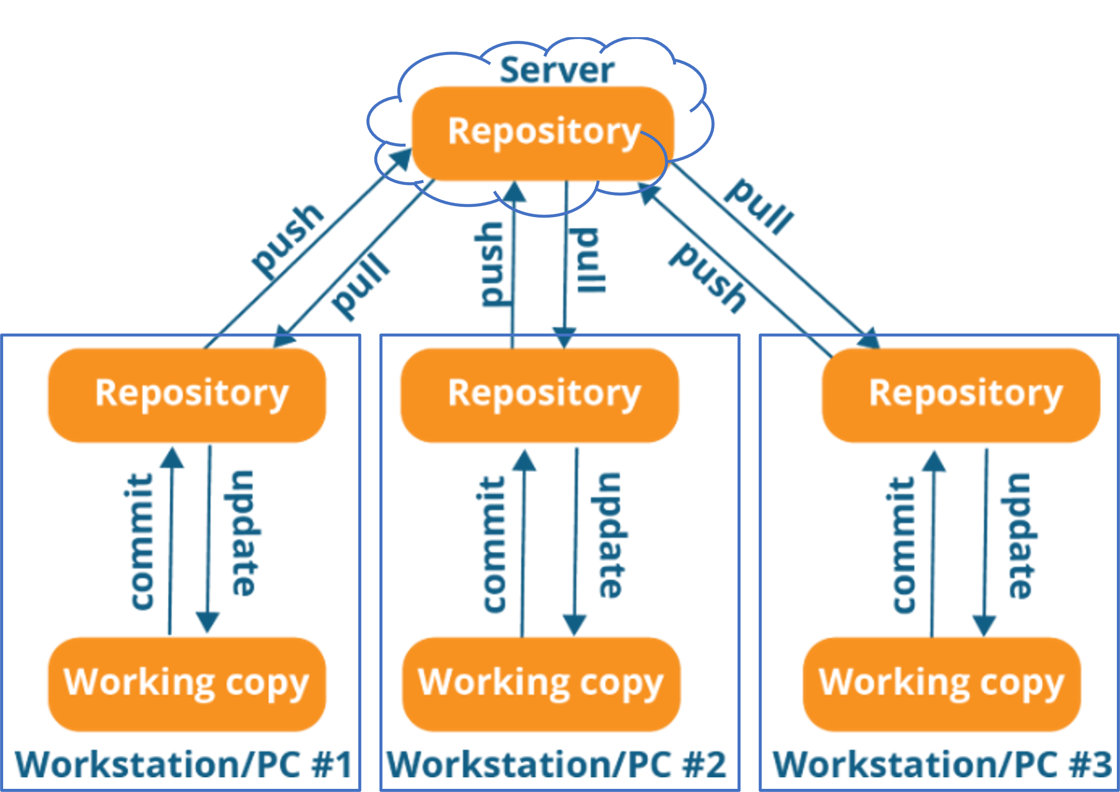

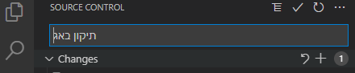
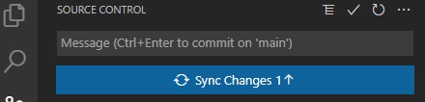

Git
תרגיל כיתה
יצירת Commit
על מנת לבצעCommit נעשה פעולה הבאה:
נעבור לאזור של ה-Git:
נכתוב מה כולל השינוי:
נלחץ על V:
נלחץ על Sync Changes:

Slide 4
Git
תרגיל כיתה
צפייה ב-Commits קודמים:
פקודת Push
כדי לדחוף שינויי ל-GitHub
פקודת Pull
כדי למשוך שינויי ל-GitHub
git log

Slide 5
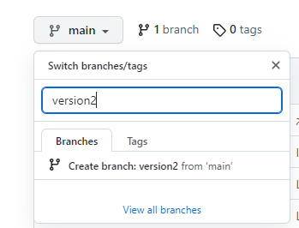

Git
תרגיל כיתה
תכנסו ל-GitHub
תחת אזור של הענפים (branches) פתחו ענף חדש:

Slide 6

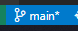
Git
תרגיל כיתה
תכנסו ל-Visual Studio ותחליפו ענף:
תעשו שינוי בענף version2
תעלו שינויים ל-GitHub
האם זה השפיע על main?

Slide 7

שאלות?

